Slide 1


Slide 2
Nội dung trình bày
01
Dữ liệu & EDA
02
Phương pháp chung
03
Gaussian Naive Bayes
70.000 ảnh MNIST, phân bố lớp, độ thưa pixel và t-SNE
Chia tập phân tầng train/val/test, bộ độ đo macro
Baseline xác suất, khảo sát epsilon làm trơn
Stacking AdaBoost & tổng hợp
04
MLP tự cài đặt NumPy
05
Softmax Regression
06
784→256→128→(64)→10, khảo sát siêu tham số
Mô hình tuyến tính softmax, checkpoint theo CE-validation
Ensemble hai tầng đặc trưng OOF, so sánh trên test

Slide 3
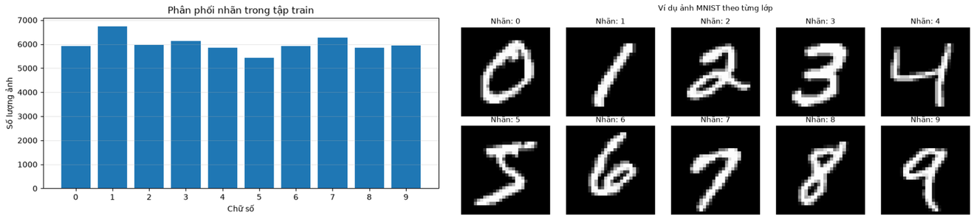
PHẦN 01 - 02 · DỮ LIỆU & EDA
Bộ dữ liệu MNIST — 70.000 ảnh chữ số viết tay
60.000
10.000
28×28 px
10 lớp
ảnh train
ảnh test
làm phẳng thành 784 vector
chữ số 0–9
load_prepared_mnist() trả về dữ liệu đã chuẩn hóa pixel [0,1], kiểu float32, không có NaN → đưa thẳng vào mô hình, không cần chuẩn hóa bổ sung.
Phân bố train tương đối cân bằng: lớp 1 nhiều nhất 6.742 ảnh (11,24%), lớp 5 ít nhất 5.421 ảnh (9,04%).
Ảnh cùng nhãn vẫn khác nhau về độ nghiêng, độ dày nét, vị trí nét — chênh lệch nhỏ nhưng đủ để cần macro-F1 và confusion matrix thay vì chỉ accuracy.

Slide 4
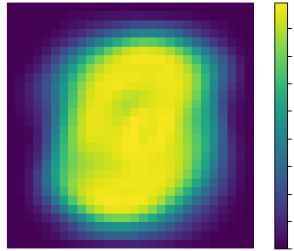
Lớp tương đối cân bằng, ảnh có nền thưa
Phân bố lớp được thống kê trên tập train; các chỉ số pixel được tính từ 50.000 ảnh train.
TỶ LỆ MỖI LỚP TRÊN TRAIN
Khoảng 9,04% – 11,24%
CẤU TRÚC CƯỜNG ĐỘ PIXEL
11.24%
9.87%
9.93%
10.22%
10.44%
9.91%
10%
9.74%
9.86%
9.75%
9.04%
5%
Độ lệch chuẩn theo vị trí pixel
80,86%
72 / 784
0%
pixel bằng 0
vị trí luôn bằng 0
0
1
2
3
4
5
6
7
8
9
Chữ số
Pixel bằng 1 chiếm 0,66% tổng số giá trị pixel.
Lớp 1 nhiều nhất: 5.618 ảnh • Lớp 5 ít nhất: 4.518 ảnh

Slide 5
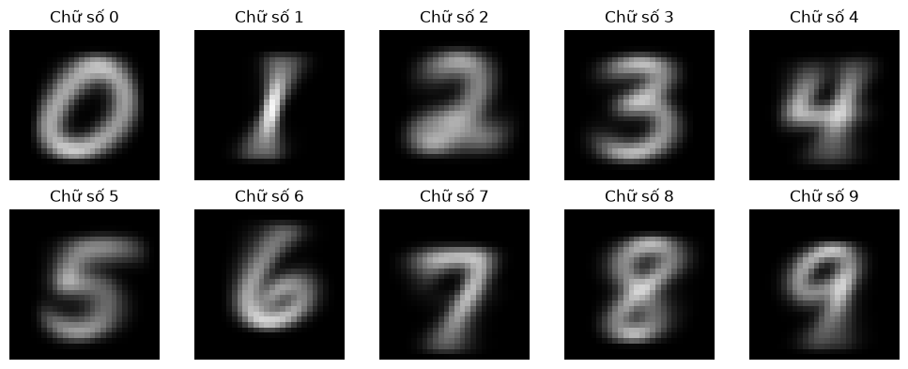
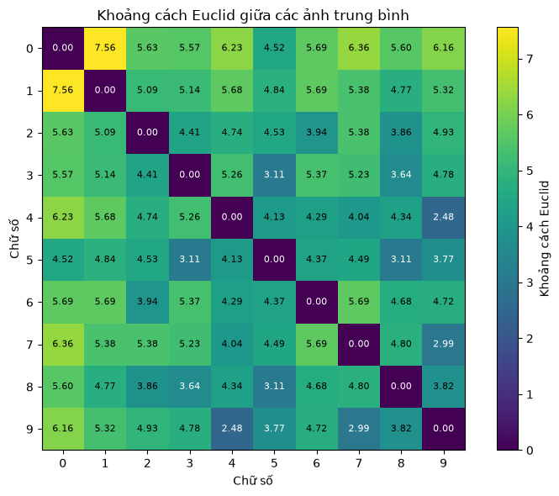
Ảnh trung bình cho thấy các cặp lớp gần nhau
So sánh vector ảnh trung bình và khoảng cách Euclid giữa 10 lớp chữ số trên tập train.
ẢNH TRUNG BÌNH THEO LỚP
KHOẢNG CÁCH EUCLID GIỮA ẢNH TRUNG BÌNH
Mỗi ảnh là trung bình pixel của các mẫu cùng nhãn.
3 CẶP CÓ ẢNH TRUNG BÌNH GẦN NHAU NHẤT
4 – 9
7 – 9
3 – 5
2,483
2,988
3,108

Slide 6
PHẦN 03 · GAUSSIAN NAIVE BAYES
Gaussian Naive Bayes — baseline xác suất
Giả định độc lập
Ước lượng MLE
Mỗi pixel là một đặc trưng x_{j} (j = 1…784), độc lập có điều kiện khi biết lớp: x_{j} | y=c ~ N(μ_{cj}, σ²_{cj}); posterior ∝ prior × tích 784 mật độ.
Prior π_{c} = n_{c}/n; μ_{cj} là trung bình pixel j trong lớp c; σ²_{cj} là phương sai thực nghiệm (ddof=0).
Dự đoán MAP
Làm trơn ε
Cộng log-mật độ 784 pixel với log-prior để lấy log-joint; chọn lớp lớn nhất; dùng log tránh underflow khi nhân nhiều xác suất nhỏ.
Cộng var_smoothing vào từng phương sai, tránh σ² = 0 ở pixel nền; đây là khác biệt định nghĩa giữa bản tự viết và scikit-learn.
Ưu điểm: huấn luyện cực nhanh
Giới hạn chính: giả định độc lập giữa các pixel
Notes:
- Vì sao chọn GNB làm baseline: huấn luyện cực nhanh, đơn giản, dễ diễn giải — làm mốc so sánh cho các mô hình phức tạp hơn.
- Cơ chế: giả định độc lập có điều kiện từng pixel theo Gaussian; dự đoán MAP bằng log-joint để tránh underflow.
- Định nghĩa epsilon khác nhau giữa hai cài đặt: bản tự viết cộng ε trực tiếp vào phương sai, scikit-learn dùng var_smoothing = ε / max Var(X_j) — cần quy đổi để so sánh công bằng.
- Chốt: ưu điểm là tốc độ, giới hạn chính là giả định độc lập giữa các pixel (mất cấu trúc nét chữ).

Slide 7
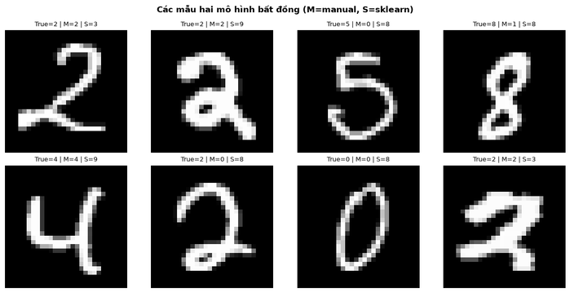
Với giá trị mặc định là 1e -9
Tự viết
Scikit-learn
ACCURACY
ACCURACY
0,5638
0,5543
P-macro
0,6787
P-macro
0,6735
R-macro
0,5559
R-macro
0,5464
F1
0,5234
F1
0,5100
CẶP LỖI NỔI BẬT NHẤT
387
343
270
205
149
144
Số ảnh dự đoán sai trên validation 6.000 mẫu · cấu hình mặc định
7→9:
5→8:
4→9:
3→8:
2→6:
2→8:
F1 theo lớp: lớp 1 cao nhất ~0,87; lớp 5 thấp nhất 0,0943 — chỉ nhận đúng 28/542 ảnh số 5.
Hai implementation trùng dự đoán 98,32% (101/6.000 bất đồng) → hạn chế chung từ giả định độc lập, không phải lỗi cài đặt.
Notes:
- Chỉ số mặc định còn thấp (≈56% accuracy) vì phương sai pixel nền rất nhỏ — mật độ Gaussian bị "nhọn", dự đoán bất ổn khi gặp pixel nền.
- Lớp 5 gần như không nhận đúng: F1 chỉ 0,0943 — chỉ 28/542 ảnh số 5 được nhận đúng; lỗi dồn vào các cặp 7→9, 5→8, 4→9.
- Hai cài đặt trùng 98,32% dự đoán (101/6.000 bất đồng) → hạn chế nằm ở giả định độc lập pixel, không phải lỗi cài đặt.
- Dẫn dắt sang trang sau: khảo sát epsilon để khắc phục điểm yếu phương sai.

Slide 8
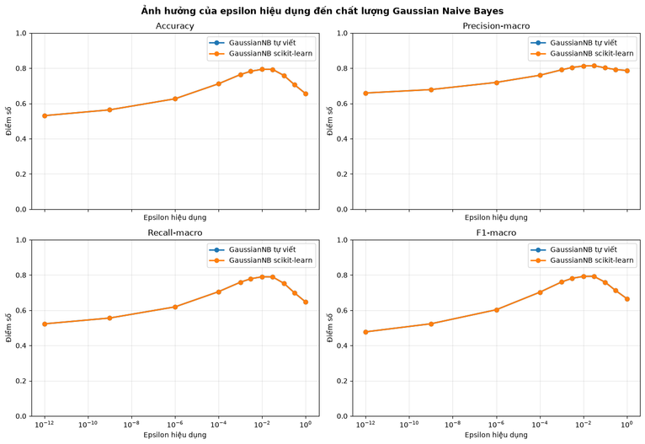
Với ε = 0,03
11 mức epsilon từ 1e−12 đến 1 (làm dày vùng 1e−3–1); quy đổi scikit-learn var_smoothing = ε / max Var(X_j) với max Var = 0,19948925 để so sánh công bằng.
Khi ε tăng tới 3e−2: Accuracy 0,5308 → 0,7933 và F1-macro 0,4774 → 0,7927; chọn theo F1-macro trên validation.
Test 10.000 ảnh: Acc 0,8123 · P-macro 0,8300 · R-macro 0,8085 · F1-macro 0,8108 — nhãn dự đoán trùng 100% giữa hai implementation sau quy đổi.
Thời gian median 5 lần: fit 0,6902s (tự viết) < 0,9958s (sklearn); predict validation 0,9750s > 0,5108s.
0,8123
✓
ε hiệu dụng = 0,03 — chọn theo F1-macro trên validation
Notes:
- Giải thích quy đổi: scikit-learn dùng var_smoothing = ε / max Var(X_j) — hai API khác nhau nhưng quy về cùng epsilon hiệu dụng nên so sánh được công bằng.
- Chọn ε = 0,03 theo F1-macro trên validation (0,7927), không chọn theo accuracy vì F1 phản ánh đều cả 10 lớp.
- Trên test đạt 81,23%; nhãn dự đoán của hai implementation trùng 100% sau khi quy đổi.
- Tốc độ: bản tự viết fit nhanh hơn (~0,69s so với ~1,0s) nhưng predict chậm hơn — nêu thêm nếu hội đồng hỏi.

Slide 9
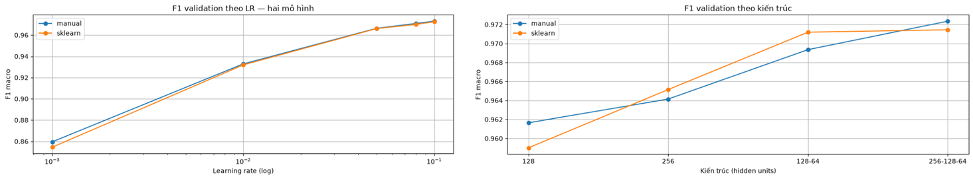
PHẦN 04 · MLP
Khảo sát: LR, kiến trúc, epoch, L2, batch
THAM SỐ
KẾT LUẬN KHẢO SÁT TRÊN VALIDATION
Learning rate
0,1 tốt nhất trong miền thử: F1-macro 0,9730 (tự viết) / 0,9725 (sklearn); cải thiện rõ từ 0,001 lên 0,05.
Kiến trúc
(256,128,64) đạt F1 0,9724; mạng sâu hơn đắt hơn: fit 18,82s vs 8,87s ở (128).
Epoch 2 → 50
val acc 0,9290 → 0,9773; train 0,9992: khoảng cách train–val dãn nhưng validation vẫn tăng, chưa suy giảm.
L2
0,9707–0,9712 từ 0 đến 1e−3; giảm mạnh còn 0,9434 tại 1e−2 (tự viết).
Batch size
32 tốt nhất: F1 0,9823 nhưng fit 86,4s; batch 512 chỉ 0,9634 với fit 16,7s → đánh đổi tốc độ.
Hình 10. F1 validation theo learning rate (trái) và theo kiến trúc mạng (phải).
Notes:
- Giải thích cách khảo sát: đơn biến — thay từng tham số, giữ nguyên phần còn lại; mỗi điểm là một lần fit trên validation.
- LR 0,1 tốt nhất; kiến trúc (256,128,64) cho F1 0,9724 nhưng đắt gần gấp đôi (18,82s so với 8,87s ở (128)).
- Batch nhỏ tốt cho chất lượng (F1 0,9823 với batch 32) nhưng chi phí tính toán lớn (fit 86,4s) — batch 512 rẻ hơn nhiều nhưng mất ~0,02 F1.
- Cấu hình cuối ghép từ kết quả khảo sát đơn biến, chưa phải tối ưu toàn cục — sẽ nói rõ ở trang sau.

Slide 10
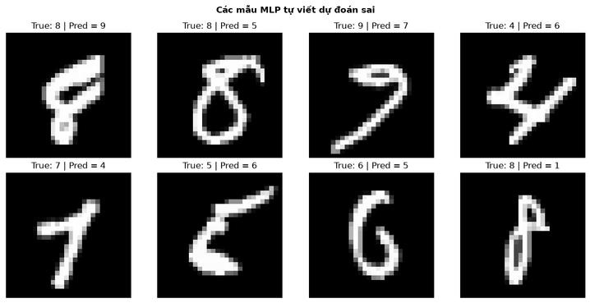
98,09% test (tự viết) — 98,46% (scikit-learn)
hidden
0,1
50
32
0,001
0,01
CẤU HÌNH ĐÃ CHỌN
(256,128,64)
LR
epoch
batch
L2
sklearn alpha
VAL CUỐI
TỰ VIẾT
SCIKIT-LEARN
0,9790
0,9832
validation
acc · F1 0,9789
acc · F1 0,9831
TEST
TỰ VIẾT
SCIKIT-LEARN
0,9809
0,9846
chênh 0,0037
10.000 ảnh
acc · F1 0,9808
acc · F1 0,9845
FIT CUỐI
TỰ VIẾT
SCIKIT-LEARN
thời gian huấn luyện
656,65s
557,04s
Lớp 1 có F1 cao nhất trên test: 0,9916 / 0,9925; F1 các lớp của sklearn nằm trong 0,9807–0,9925.
Hai mô hình trùng dự đoán 98,33% (cấu hình cơ sở, validation) → phần lớn lỗi là lỗi chung trên ảnh nét đứt, lệch, hình dạng trung gian.
Notes:
- Nói rõ: cấu hình cuối là ghép từ khảo sát đơn biến, không phải tối ưu toàn cục — vẫn còn dư địa cải thiện.
- scikit-learn nhỉnh nhẹ ở test: 98,46% so với 98,09% (chênh 0,0037 ≈ 37 ảnh trên 10.000).
- Hai mô hình trùng dự đoán 98,33% trên validation (cấu hình cơ sở) → phần lớn lỗi là lỗi chung trên ảnh nét đứt, lệch, hình dạng trung gian.
- Chuyển tiếp: kết quả MLP này là một trong những nền mô hình cho phần ensemble ở cuối bài.

Slide 11
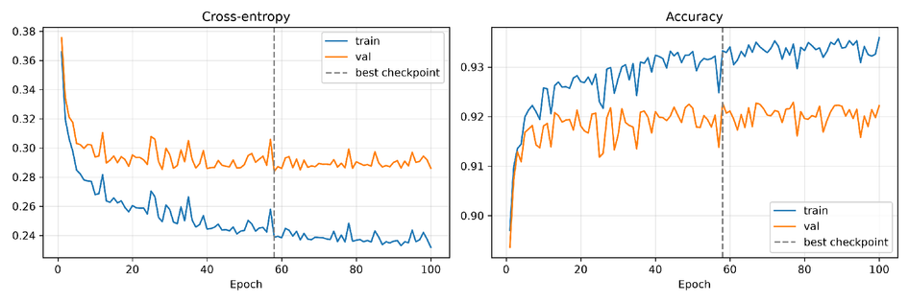
PHẦN 05 · SOFTMAX REGRESSION
Softmax Regression — ranh giới tuyến tính trên 784 pixel
Mô hình
Tối ưu
Checkpoint & tìm kiếm
Z = XW + b với W 784×10, b gồm 10 phần tử; Softmax ổn định số; dự đoán argmax (theo Bishop 2006, mục 4.3.4).
Cross-entropy trung bình + phạt L2 trên W; gW = XᵀE/m + λW; mini-batch 256, ngân sách 100 epoch.
Lưu W, b mỗi khi CE-validation cải thiện; cấu hình cuối khôi phục ở epoch 58. Hai bước:
Bước 1 · LR
{0,001 → 1} giữ λ = 2e−5 → chọn 0,5 (F1 0,92180; LR 1,0 điểm ngang nhưng CE-val cao hơn)
Bước 2 · λ
{0 → 1e−3} giữ LR 0,5 → chọn 2e−5 (F1-macro cao nhất)
92,53%
0,9241
92,41% / 0,9230
11,92s vs 333,01s
Accuracy test — tự viết
F1-macro — tự viết
scikit-learn · chênh 0,12 điểm % = 12 ảnh đúng ròng
Thời gian fit — sklearn: L-BFGS, C = 1, max_iter 300
Hình 13. Cross-entropy và accuracy train/validation của cấu hình được chọn — đường dọc đánh dấu checkpoint epoch 58.
Cấu hình chọn: LR 0,5 · λ = 2e−5 · checkpoint epoch 58
Notes:
- Tìm siêu tham số hai bước: quét LR {0,001 → 1} giữ λ = 2e−5 → chọn 0,5; sau đó quét λ {0 → 1e−3} giữ LR 0,5 → chọn 2e−5; tiêu chí chọn là F1-macro / CE trên validation.
- Cơ chế checkpoint: lưu W, b mỗi khi CE-validation cải thiện; cấu hình cuối khôi phục ở epoch 58 — đúng đường dọc trên Hình 13.
- Trên test: tự viết 92,53% / F1 0,9241; sklearn 92,41% / 0,9230 — chênh 0,12 điểm %, tức 12 ảnh đúng ròng.
- Nhấn tốc độ: mini-batch tự viết fit 11,92s so với 333,01s của sklearn L-BFGS (C = 1, max_iter 300) — nhanh gấp ~28 lần trên thiết lập này.

Slide 12
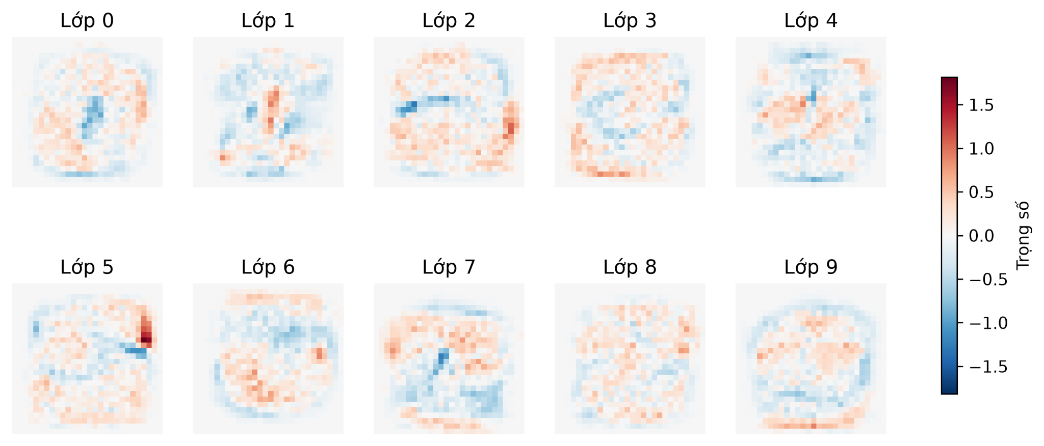
Giới hạn của mô hình tuyến tính
HƯỚNG NHẦM NHIỀU NHẤT TRÊN TEST
→
5→3: 39 ảnh
→
4→9: 36 ảnh
→
7→9: 28 ảnh
→
8→5: 28 ảnh
Bản đồ trọng số từng lớp cho thấy đóng góp của vị trí pixel vào logit: trọng số dương làm tăng logit khi cường độ pixel tăng.
Xác suất sau Softmax phụ thuộc cả logit của các lớp khác; điểm lớp là tổng tuyến tính theo vị trí pixel.
Các kiểu nét khác nhau tạo nhóm mẫu khó tách bằng ranh giới tuyến tính → giải thích vì sao MLP phi tuyến tốt hơn đáng kể.
Notes:
- 747/10.000 ảnh test dự đoán sai; các cặp lỗi lớn nhất: 5→3 (39 ảnh), 4→9 (36 ảnh), 7→9 và 8→5 (28 ảnh mỗi cặp).
- Recall thấp nhất ở lớp 8 (0,8676) và lớp 5 (0,8700) — trùng với các hướng nhầm 8→5, 5→3 ở trên.
- Bản đồ trọng số (Hình 15): điểm lớp là tổng tuyến tính theo vị trí pixel, trọng số dương tăng logit — mô hình không mô hình hóa được tương tác giữa các nét.
- Liên kết sang phần sau: chính giới hạn tuyến tính này giải thích vì sao MLP phi tuyến tốt hơn đáng kể ở phần 04.

Slide 13
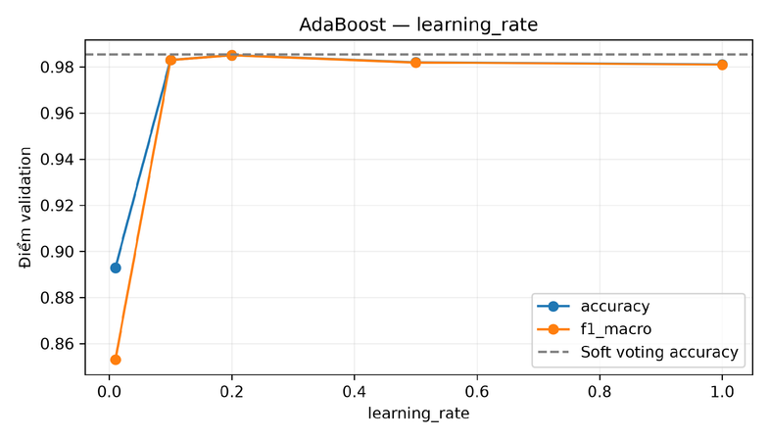
PHẦN 06 · STACKING ADABOOST
Ensemble hai tầng trên đặc trưng out-of-fold
TẦNG NỀN
mỗi mô hình trả vector xác suất 10 lớp
SVM
RBF, C=10, gamma=scale, probability=True
KNN
k=3, trọng số nghịch khoảng cách
MLP512
thư viện, ReLU, Adam
↓
TẦNG KẾT HỢP
Chọn bộ ba bằng Soft Voting trên validation: SVM–KNN–MLP512 đạt 98,53% (+25 ảnh đúng so với MLP512 đơn); trọng số tốt nhất (0,50 · 0,25 · 0,25) → 98,54%.
Ghép 30 đặc trưng xác suất → Z_{OOF} kích thước 50.000×30 (10 fold phân tầng, seed 42)
AdaBoost SAMME cây nông: LR 0,2 · depth 2 · 100 cây
AdaBoost LR 0,2 đạt 98,51% validation; hòa điểm ưu tiên cây nông hơn, ít cây hơn; toàn bộ pipeline khóa trước khi chấm test.
Notes:
- Vai trò của đặc trưng OOF: mỗi ảnh chỉ được dự đoán một lần bởi bản sao mô hình nền chưa fit trên ảnh đó → chống rò rỉ dữ liệu khi học tầng kết hợp.
- Lưu ý: MLP512 trong bộ ba là mô hình thư viện (ReLU, Adam) — khác cấu hình MLP tự cài đặt ở phần 04.
- Bộ ba chọn bằng Soft Voting trên validation: SVM–KNN–MLP512 đạt 98,53%; AdaBoost LR 0,2 đạt 98,51% — hòa điểm nên ưu tiên cây nông, ít cây.
- Toàn bộ pipeline khóa trước khi chấm test để đảm bảo đánh giá khách quan.

Slide 14
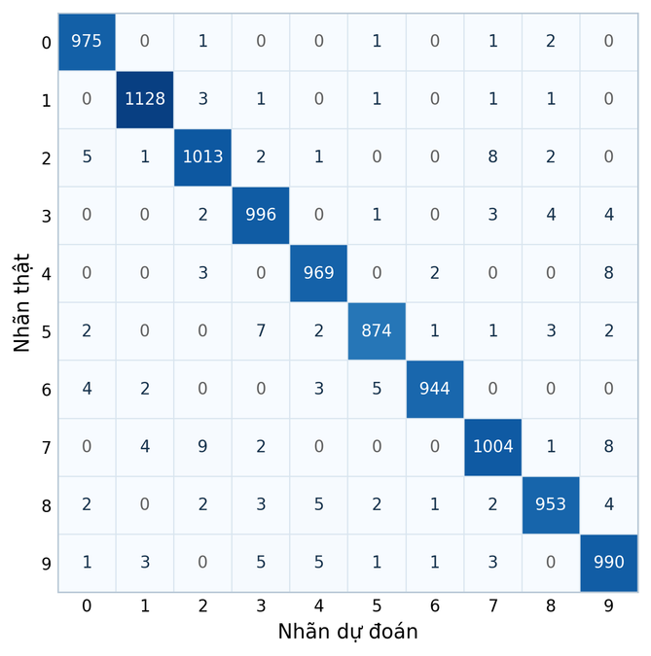
PHẦN 06 · STACKING ADABOOST
Test 10.000 ảnh: Soft Voting 98,54% — ít lỗi nhất
XẾP HẠNG ACCURACY — TEST 10.000 ẢNH
thanh tỉ lệ accuracy · thang 96–99%
KNN
97,00%
300 lỗi
SVM
98,33%
167 lỗi
MLP512 (đối chứng)
98,35%
165 lỗi
Stacking AdaBoost
98,46%
154 lỗi
Weighted Soft Voting
98,51%
149 lỗi
CAO NHẤT
98,54%
146 lỗi
Soft Voting
⚒
Stacking vs MLP512: sửa 45, phát sinh 34 → giảm ròng 11
Hình 17. Ma trận nhầm lẫn của Stacking AdaBoost trên test — lỗi chủ yếu 7→2 (9 ảnh), 2→7 / 4→9 / 7→9 (8 ảnh mỗi hướng).
⚒
Stacking vs Soft Voting: sửa 20, phát sinh 28 → tăng ròng 8
◔
Chi phí fit: Stacking ~15.528s (bước OOF ~13.923s) vs Soft Voting ~1.588s
Notes:
- Soft Voting 98,54% (146 lỗi) — cao nhất trong các phương án đã thử với bộ ba này.
- Stacking 98,46% (154 lỗi): so với MLP512 sửa 45 nhưng phát sinh 34 → chỉ giảm ròng 11 lỗi; so với Soft Voting còn tăng ròng 8 lỗi.
- Chi phí: Stacking ~15.528s (riêng bước OOF ~13.923s) vs Soft Voting ~1.588s — Soft Voting rẻ hơn nhiều (~10 lần) trong khi accuracy cao hơn.
- Lỗi còn lại của Stacking tập trung ở 7→2, 2→7, 4→9, 7→9 — đúng nhóm chữ số có nét viết trung gian.

Slide 15
TỔNG HỢP · KẾT LUẬN
So sánh bốn họ mô hình
GNB cực nhanh nhưng không đồng đều theo lớp — lỗi dồn ở số 5, 4, 8, 7.
ACCURACY TRÊN TEST & CHI PHÍ FIT
thang thanh: 75–100%
Gaussian NB
81,23%
fit ~0,69s
Ranh giới tuyến tính chặn Softmax ở ~92,5%; MLP phi tuyến cộng thêm ~6 điểm phần trăm.
Softmax Regression
92,53%
fit ~11,9s
MLP (tự viết / sklearn)
98,09% / 98,46%
MLP tự cài đặt khớp scikit-learn (chênh ~0,004) — kiểm chứng thuật toán thành công.
fit ~9–11 phút
Ensemble bộ ba (Soft Voting)
98,54%
fit ~26,5 phút
Ensemble chỉ thêm ~0,1–0,2 điểm % nhưng chi phí huấn luyện lớn → Soft Voting là lựa chọn cân bằng nhất trong các phương án đã thử.
◌
Notes:
cài đặt lại bằng NumPy khớp scikit-learn (chênh ~0,004 accuracy) — kiểm chứng thuật toán thành công trên cùng một pipeline.
- Bốn họ mô hình tăng dần: GNB 81,23% → Softmax 92,53% → MLP 98,09%/98,46% → Ensemble Soft Voting 98,54%.
- Ensemble chỉ thêm ~0,1–0,2 điểm % với chi phí fit lớn → Soft Voting là lựa chọn cân bằng nhất trong các phương án đã thử.
- Nhắc hạn chế: một lần chia dữ liệu / một lần chạy; cấu hình ghép từ khảo sát đơn biến.
- Lời cảm ơn giảng viên và hội đồng, mời đặt câu hỏi — chuyển sang phần Q & A.

Slide 16
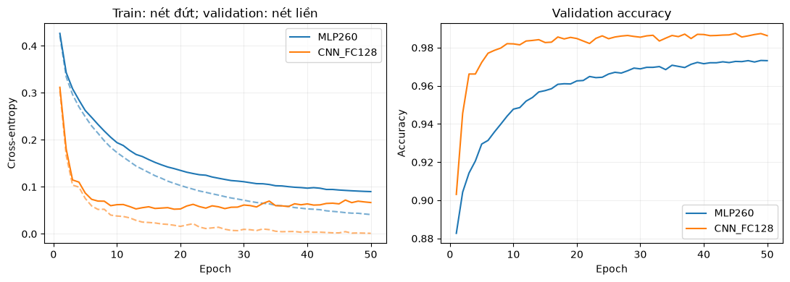
CNN cho nhận diện chữ số MNIST
98,70% accuracy test với 206.922 tham số
Kiến trúc CNN
Ảnh 1 × 28 × 28
Conv 3 × 3, 16 kênh + ReLU + Pool 2 × 2
Conv 3 × 3, 32 kênh + ReLU + Pool 2 × 2
Flatten 1.568 → FC128 + ReLU → FC10
Thiết lập thí nghiệm
Train / validation / test: 50k / 10k / 10k
SGD: lr = 0,01, momentum = 0,9
Batch 256, 50 epoch, seed 42
Chọn epoch 19 theo validation loss nhỏ nhất
Kết quả test cùng số tham số gần tương đương
MLP260: 97,57% accuracy, 243 ảnh sai
CNN: 98,70% accuracy, 130 ảnh sai
F1 macro CNN: 98,696%
CNN giảm 113 lỗi test (46,5%) so với MLP260 trong lần chạy này
Notes:
CNN giữ cấu trúc không gian của ảnh qua hai lớp tích chập. Mỗi Conv dùng kernel 3x3, padding 1. Kích thước sau hai lần pooling là 32x7x7, làm phẳng thành 1568. Hai mạng có 206922 và 206710 tham số. Cùng cấu hình huấn luyện nhưng chưa tối ưu riêng cho từng mạng. Huấn luyện đủ 50 epoch và chọn checkpoint theo validation cross-entropy: CNN epoch 19, MLP epoch 50. Test CNN accuracy 0.987, F1 macro 0.98696, MLP accuracy 0.97570. Giảm lỗi (243-130)/243=46.502%. Biểu đồ trích nguyên bản từ output cell 8 của 08_cnn_mlp.ipynb. Phần markdown ghi 15 epoch bị lỗi thời, code và log đều là 50. CNN train loss giảm trong khi validation loss tăng về cuối, vì vậy không dùng epoch cuối để đánh giá.

